Slide 1
第一章 绪 论
★ 数据结构的研究对象
★ 基本概念和术语
★ 抽象数据类型
★ 算法的评价

Slide 2
本章要求
重点
1. 数据结构的定义
2. 数据的逻辑结构和存储结构
及定义在结构上的算法及其实现
3. 算法复杂度的分析

Slide 3
1.1 研究对象
问题求解的过程框架：
数据结构：计算机类专业核心课程之一
实际问题
抽象
数学模型
数据结构组织
数据结构设计
构造求解算法
程序实现
求解算法
程序设计
测试
数据结构课程中的内容

Slide 4
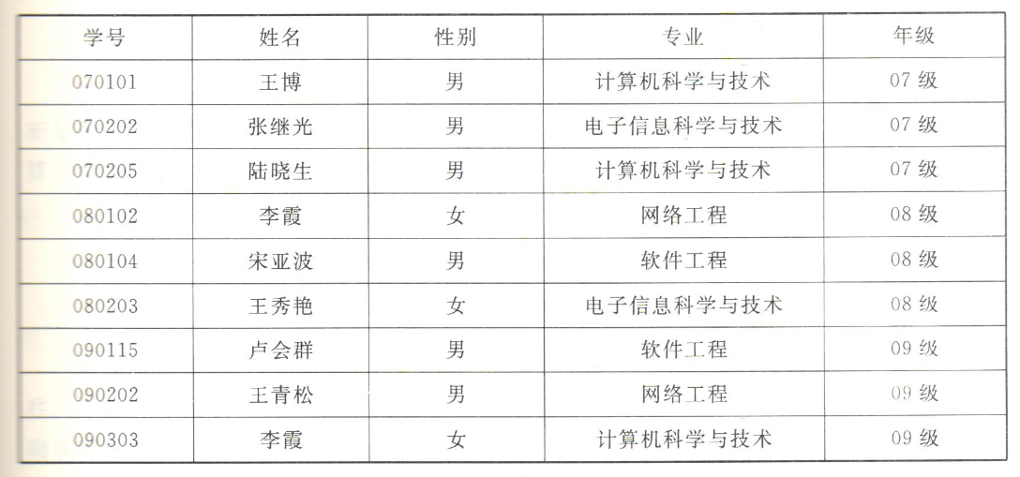
线性结构
学生信息表

Slide 5
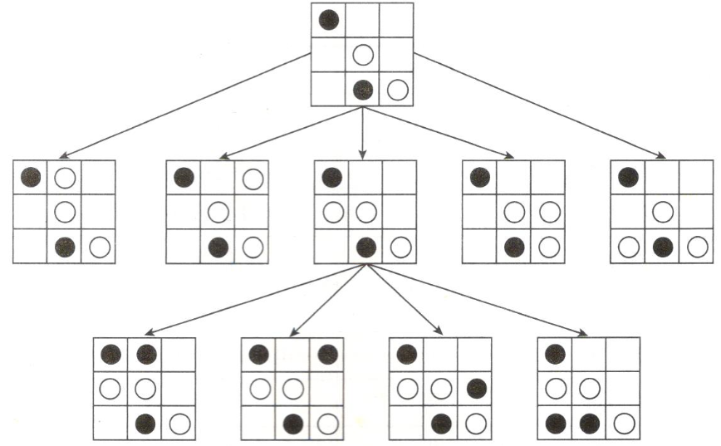
树形结构
井字棋博弈树局部图

Slide 6
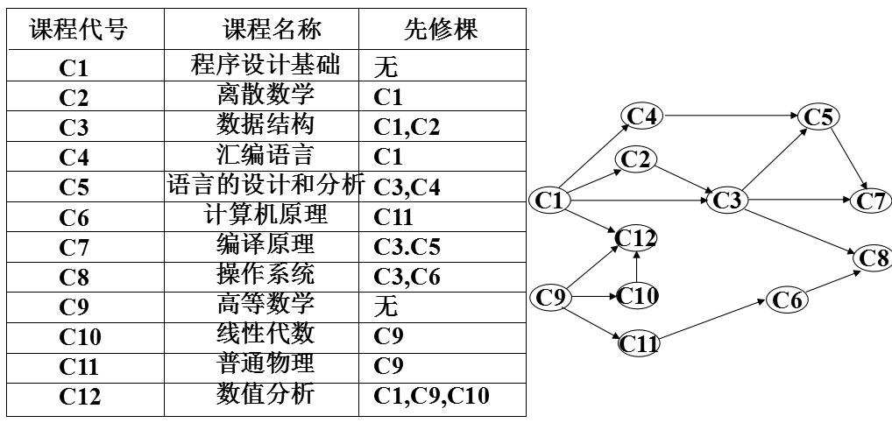
图形结构
课程关系表及图

Slide 7
1.3 基本概念和术语
下面介绍课程中所涉及到的一些术语
数据（data）—— 能够输入到计算机中，并能被计算机处理的符号的集合。
  例如，工资表，学生成绩，电话号码簿，电子字典，
****工资表
**班级 **课程 成绩表
编号 | 姓名 | 基本 工资 | 奖金 | … | …
学号 | 姓名 | 考试成绩 | 备注
工资表示例
学生成绩表示例

Slide 8
1.2 术语
  一个家族关系的表示形式，
  表示一个群体中个体之间关系的图形描述等。
A
A1
A2
A1
A2
A3
A3
A8
A11
A12
A21
A31
A32
A4
A7
A121
A311
A5
A6
家族关系示例
群体之间的认识关系图

Slide 9
1.2 术语
虽然数据的形式及运算存在较大的差异，但存在共性：
由若干具有独立意义的个体所组成，
个体间存在着某些关系。
对这些数据的运算也有某些相似之处。
例如，在家族关系数据中，
  组成数据的基本个体是个人信息，
  其中各人之间存在着多种关系，
    如父子关系、兄弟关系、祖先－后代关系等。
  其中有些关系是直接表示出来的，
  还有一些关系则是隐含的。
  对家族关系数据，通常要涉及到查询特定个体间的关系、插入和删除个体等。

Slide 10
由前述示例可见，
数据可以分解为元素的集合----数据元素（data element）
—构成数据的基本单位（具有完整的独立意义）。
  例如，工资表中的个人工资信息，成绩表中的学生成绩信息，家族关系中的个人等。
  在有些场合下，也称之为元素、记录、结点、顶点等。
数据项（字段）—— 元素的具体描述信息。
学号 | 姓名 | 考试成绩 | 备注
表中一列对应
一个字段
表中一行对应
一个元素

Slide 11
1.2 术语
数据结构是相互之间存在一种或多种特定关系的数据元素的集合。元素之间的关系称为结构。
形式定义为一个二元组
Data_Structure =（D，S）
其中：D是数据元素的有限集，S是D上关系的有限集

Slide 12
1.2 术语
数据结构（data structure）
——构成数据的元素之间的结构关系。
  数据元素之间存在以下几类内在的关系：
线性结构：元素之间具有次序关系
树形结构（树型结构）：元素之间的关系类似于现实中的树。
图结构（网状结构）：元素间的关系较复杂。
集合 ：元素之间没有关系。
逻辑结构

Slide 13
逻辑结构：
数据结构中数据元素之间的逻辑关系。是从实际问题抽象出来的数据模型，是独立于计算机存储器的。
通常按元素间存在的逻辑关系的不同特征，将数据结构分为四类：
  集合结构
  线性结构
  树型结构
  图型结构

Slide 14
集合结构：数据元素之间除了同属于一个集合之外，没有其他关系的数据结构。
组成集合的数据元素之间不存在任何的关系
例子：从大街上随意的找五个人组成一个小组，编号分别为1、2、3、4、5，则这五个人之间除了属于同一组以外，相互间不存在任何的关系。

Slide 15
线性结构：数据元素之间存在“一对一”线性关系的数据结构。
例：学生基本情况登记表中每条学生记录都按一定的顺序排列，除了第一条和最后一条以外，每条记录都只有唯一的前驱和后继元素。
元素之间是1：1关系，都只有唯一的前驱和唯一的后继.
学号
姓名
系别
学分
…
0351103
王杰
计算机
3
…
0351212
李丽
计算机
1
…
┇
┇
┇
┇
…

Slide 16
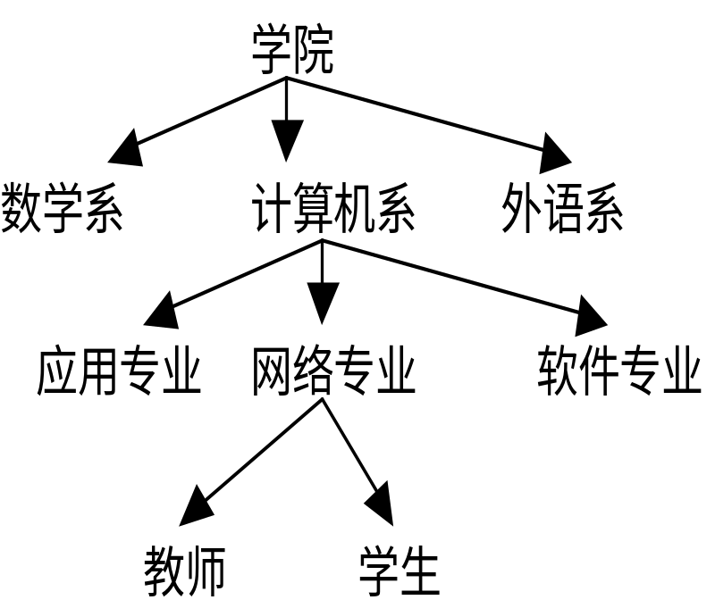
树型结构：数据元素之间存在“一对多”逻辑关系的数据结构。
例：一个大学的人事档案管理。每个系有多个专业，但一个专业只能属于一个系；一个专业有多名学生，但一个学生只能属于一个专业
元素之间的关系是1：n，每个元素都只有唯一的前驱元素，但可以有多个后继元素

Slide 17
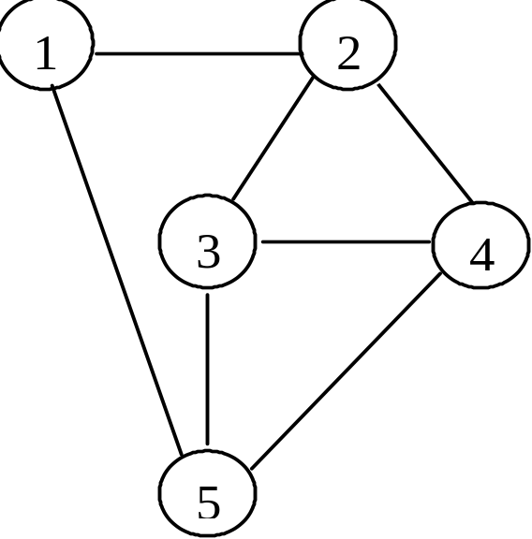
图型结构：数据元素之间存在“多对多”逻辑关系的数据结构。
例：五个城市间的交通图。从1可以直达5，也可以经过2、3到达5，或也可以经过2、4到5。
元素之间的关系是m:n，每个元素都可以有多个前驱元素和多个后继元素

Slide 18
数据结构的不同层次的表示和实现
逻辑结构：
数据结构中数据元素之间的逻辑关系。
物理结构：
数据结构在计算机中的表示（又称映象）称为数据的物理结构，又称存储结构。

Slide 19
存储结构又称物理结构：
是数据的结构在计算机中的存储方式。它包括数据元素在计算机中的存储方式，还包括元素之间关系在内存中的表示。
分类：
存储空间的不同分配方式分为：
顺序存储
链式存储
索引存储
散列存储

Slide 20
数据的物理结构－－数据元素的表示
属性
序号 | 姓名 | 成绩
1 | 张三 | 85
2 | 李四 | 90
3 | 王五 | 85
… | … | …
数据
数据元素
结点
数据项
数据域

Slide 21
顺序存储结构：
所有元素存放在一片连续的存储空间中，逻辑上相邻的元素在内存中的物理位置也是相邻的。
特点：
借助元素在存储器中的相对位置来表示数据元素之间的逻辑关系。

Slide 22
数据的物理结构－－关系的表示
顺序存储结构
链式存储结构
 | ┇
0300 | 1
0302 | 张
0304 | 三
0306 | 85
0308 | 0700
 | ┇
0700 | 2
0702 | 李
0704 | 四
0706 | 90
 | ┇
 | ┇
0300 | 1
0302 | 张
0304 | 三
0306 | 85
0308 | 2
0310 | 李
0312 | 四
0314 | 90
 | ┇

Slide 23
链式存储结构：
对逻辑上相邻的元素不要求其物理位置相邻，元素间的逻辑关系通过附设的指针字段来表示，由此得到的存储表称为链式存储结构。它通常借助于程序设计语言中的指针来实现。
特点:
借助指示元素存储地址的指针表示数据元素之间的逻辑关系。

Slide 24
更一般地，数据结构包括以下几个方面：
逻辑结构 —— 元素之间的内在结构关系（逻辑关系）
  线性、树形（树型）、图（网状）、集合
存储结构 —— 数据结构在内存中的实现形式
运算------对数据所施加的运算。
有关数据结构几个方面的联系图
抽象数据类型
（ADT）
背景
逻辑结构
运算定义
应用
存储结构
运算实现（算法）
分析
数据结构的组成

Slide 25
1.3 抽象数据类型（ADT）
抽象数据类型：一个数学模型以及定义在该模型上的一组操作。
抽象数据类型实际上就是对该数据结构的定义。因为它定义了一个数据的逻辑结构以及在此结构上的一组算法。
用三元组描述：ADT＝（Ｄ，R，Ｐ）
其中，D是数据对象，R是D上的关系集，P是对D的基本操作集。

Slide 26
抽象数据类型（ADT）
ADT List{
数据对象：D={a_{i}|a_{i}∈ElemSet,i=1,2,…,n n≥0}
数据关系：R1={<a_{i-1},a_{i}>|a_{i-1},a_{i} ∈D,I=2, …,n}
基本操作：
InitList(&L);
DestroyList(&L);
┇
｝

Slide 27
1.4 算法及其描述
算法描述语言
易懂，灵活
自然语言 不准确
准确，严格
计算机语言
死板
伪语言（类语言）：类pascal、类C、类C++

Slide 28
§1.5 算法和算法分析
1. 算法（Algorithm）的定义
（Algorithm is a finite set of rules which gives a sequence of operation for solving a specific type of problem. 算法是规则的有限集合， 是为解决特定问题而规定的一系列操作。）
程序＝数据结构＋算法
算法是对特定问题求解步骤的一种描述，是指令的有限序列，其中每一条指令表示一个或多个操作。

Slide 29
算法具有以下五个特性：
(1)有穷性：一个算法必须总是在执行有穷步之后结束，且每一步都在有穷时间内完成。
(2)确定性：算法中每一条指令必须有确切的含义。不存在二义性。且算法只有一个入口和一个出口。
(3)可行性：一个算法是可行的。即算法描述的操作都是可以通过已经实现的基本运算执行有限次来实现的。
(4)输入：一个算法有零个或多个输入，这些输入取自于某个特定的对象集合。
(5)输出：一个算法有一个或多个输出，这些输出是同输入有着某些特定关系的量。

Slide 30
a.程序中不含语法错误
b.程序对于几组给定的输入数据能得出满足要求的结果
1.正确性:
c.程序对于精心选择的、典型的、苛刻的且带有刁难
性的几组输入能得出满足要求的结果
d.程序对一切合法输入都能得出满足要求的结果
算法设计的原则
2.可读性：算法主要是为了人的阅读与交流，其次才是为了计算
机执行，因此算法应该易于理解；另外，晦涩难懂的
程序易于隐藏较多错误而难于调试
3.健壮性：当输入的数据非法时，算法应当恰当地做出反应或进
行相应的处理，而不是产生莫名其妙的错误输出；并
且处理错误的方法不应该始终段程序的执行，而应是
返回一个表示错误或错误性质的值，以便在更高的抽
象层次进行处理
4.高效率和低存储量需求：
效率：指算法的执行时间
存储量：算法执行过程中所需的最大存储空间
两者都与问题的规模有关

Slide 31
与算法效率有关的因素
算法采取的策略
问题的规模
程序设计语言
编译的代码质量
机器执行指令的速度

Slide 32
算法分析
重点考虑时间因素。
一个算法所耗费的时间，应该是该算法中每条语句的执行时间之和，而每条语句的执行时间又是该语句的执行次数（频度）与该语句执行一次所需时间的乘积。
假定，每条语句一次执行的时间都是相同的，为单位时间。这样对时间的分析就可以独立于软硬件系统。

Slide 33
算法分析－－时间复杂度
  原操作
  原操作重复执行的次数与问题规模n之间的关系：f(n)
  时间复杂度：
    T(n)= O(f(n))
for(i=1;i<=n;++i)
for(j=1;j<=n;++j){
c[i][j] = 0;
for(k=1;k<=n;++k)
c[i][j]+=a[i][k]*b[k][j];
}

Slide 34
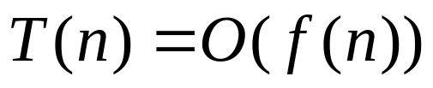
当问题的规模n 趋于无穷大时，把f(n)的数量级（阶）称为算法的渐进时间复杂度（有时简称为时间复杂度）记作T(n)：
它表示随问题规模n的增大，算法的执行时间的增长率和f (n)的增长率相同。

Slide 35
1.5 算法分析
例：求解以下程序段的时间复杂度：
for（i=1; i<=n; i++）x=x+1;
该语句的流程图如下:
由此可知， 相应的时间复杂度为为O (n)
语句执行次数
i=1；
1次
N
i <= n
n+1次
Y
x=x+1；
n次
i++；
n次
共：3n+2次

Slide 36
练习：
1. 求下列语句段的时间复杂度：
(1) for (i=1; i<n; i++)
for (j=1; j<= i; j++) x++;
(2) i = 1; while (i<n) i = i*2;
(3) for (i=1; i<=n; i++)
for (j=1; j<=n; j++)
for (k=1; k<=n; k++)
x++;
（4）for (i=1; i<n; i++)
for (j=1; j<n; j++) x++;
for (k=1; k<n;k++) x++;

Slide 37
for(i=1;i<=n,++i)
for(j=1;j<=n;++j){
c[i][j] = 0;
for(k=1;k<=n;++k)
c[i][j]+=a[i][k]*b[k][j];
}
f (n)＝n³
T(n)=O(n³)

Slide 38
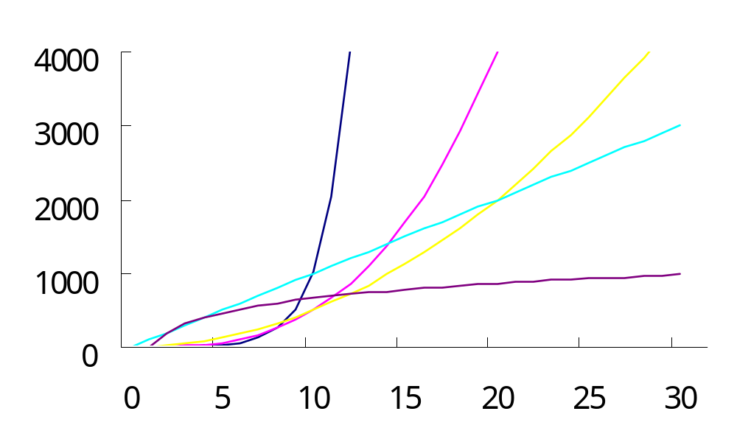
常见函数的增长率
T(n)
2^{n}
n³/2
5n²
100n
200log₂n
n
常见的渐进时间复杂度随问题规模n的扩大而增长且增长的速度是不同的，其大小次序如下：
O(1)<O(log₂n)<O(n)<O(nlog₂n)<O(n²)<O(n³)<O(2^{n})

Slide 39
算法分析－－空间复杂度
一个算法的空间复杂度（Space Complexity）定义为该算法所耗费的存储空间，它也是问题规模n的函数，记为
S(n)=O( f(n))
渐近空间复杂度也简称为空间复杂度。是对一个算法在运行过程中临时占用存储空间大小的度量。
一个算法在计算机存储器上所占用的存储空间包括：
  存储算法本身所占用的存储空间
  算法的输入输出数据所占用的存储空间
  算法在运行过程中临时占用的存储空间

Slide 40
小结
数据结构的定义及其相关基本概念。
逻辑结构与存储结构
抽象数据类型的定义、表示和实现方法。
类C语言的书写规范
算法的五要素
算法的时间复杂度的估算方法

Slide 41
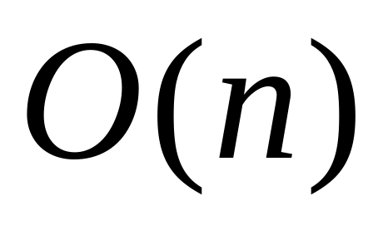
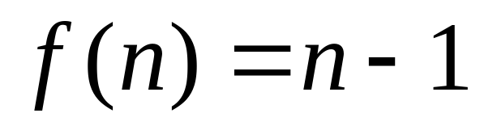
练习：求时间复杂度
i=1;k=0;
while (i<n)
{ k=k+10*i;
i++;
}

Slide 42

(2) i=0;k=0;
do
{ k=k+10*i;
i++;
} while (i<n);

Slide 43
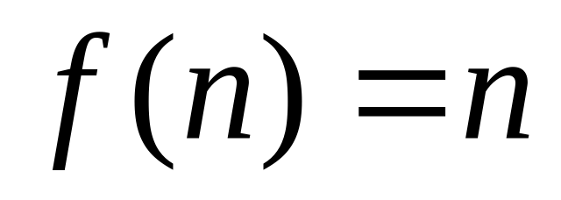
令k=i+j
k=1;
while (k<=n)
k++;
(3) i=1;j=0;
while (i+j<=n)
if (i>j) j++;
else i++;

Slide 44
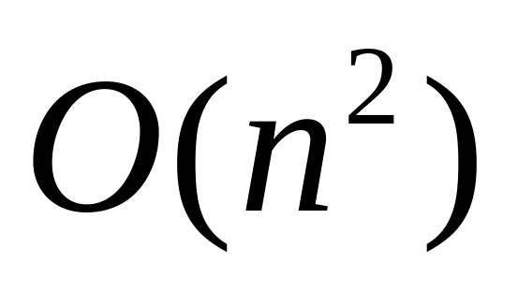
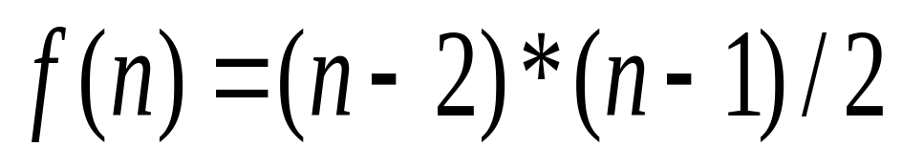
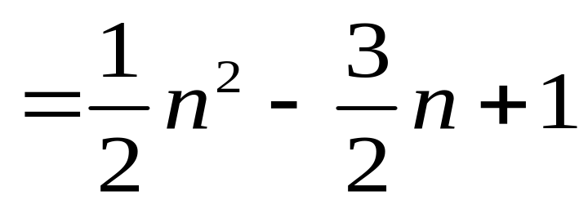
(4) for (i=2;i<=n;++i)
for(j=2;j<=i-1;++j)
{ ++x;
a[i][j] = x;
}

